Slide 1
春之翼测试实习生系列课程 第四课：Linux简单使用培训
研发二部 唐晓文

Slide 2
01
linux简介
02
linux安装
03
根目录介绍
04
常用命令

Slide 3
Linux是一种自由和开放源代码的类unix操作系统。它最初是在1 9 9 1年1 0月5日由它的作者 L i n u s T o r v a l d s 于芬兰赫尔辛基大学发布的。L i n u s允许免费地自由运用该系统源代码，并且鼓励其他人进一步对其进行开发。今天，通过I n t e r n e t，一个世界范围内的开发组正在对L i n u x进行坚持不懈的开发。
Notes:
L i n u x操作系统可以说是U N I X操作系统的一个克隆体。
所有对象,包括硬件都是文件
配置数据以文本形式保存
由短小的单目的程序构成
避免不必要的用户交互
可使用多个程序合作完成复杂任务

Slide 4
01
linux简介
02
linux安装
03
根目录介绍
04
常用命令

Slide 5
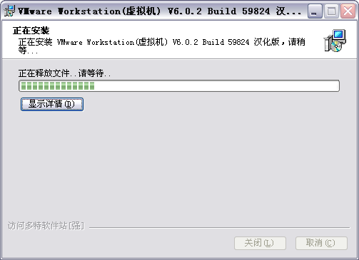
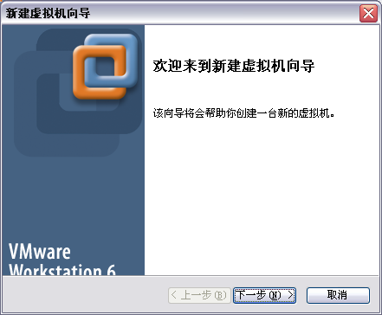
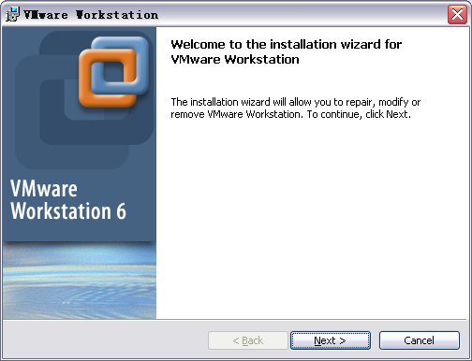
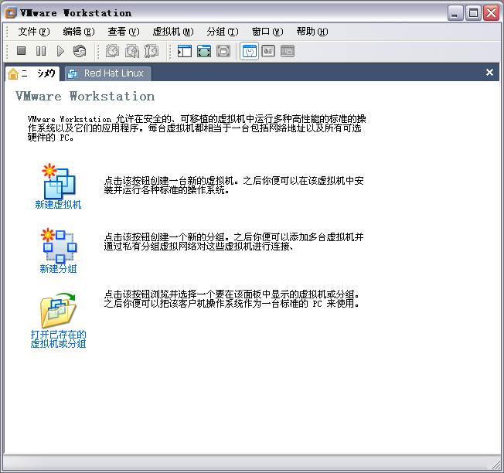
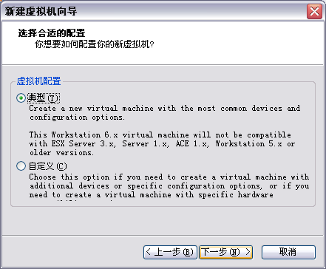
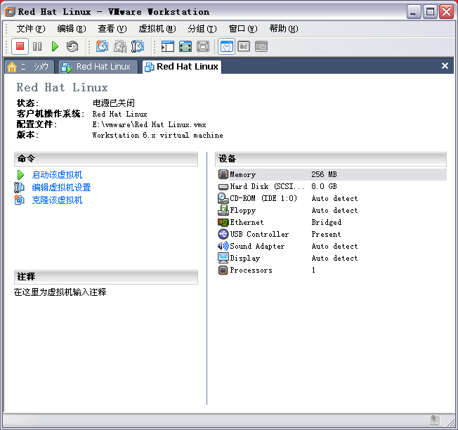
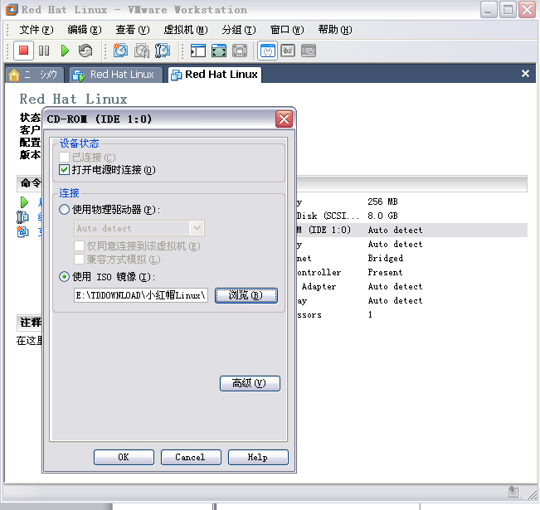
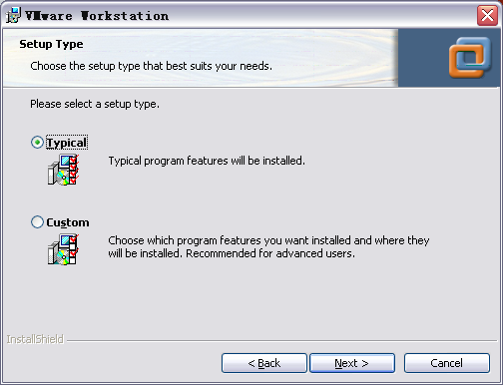
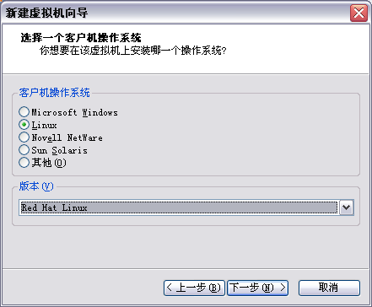
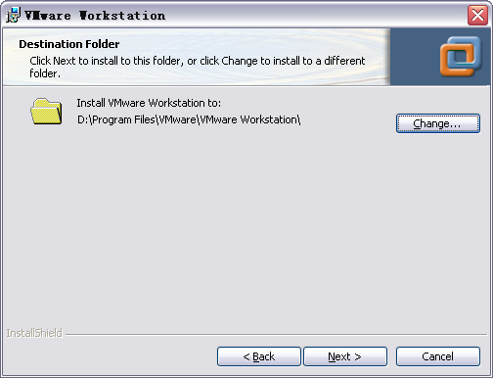
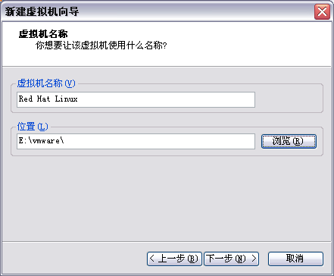
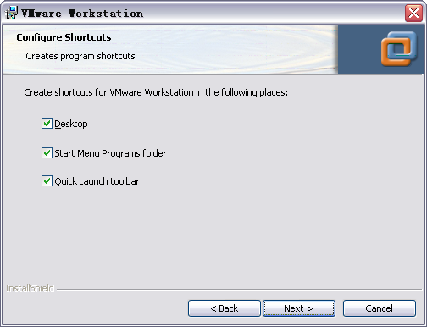
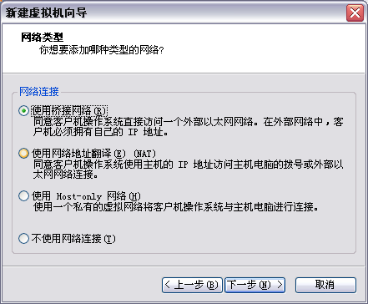
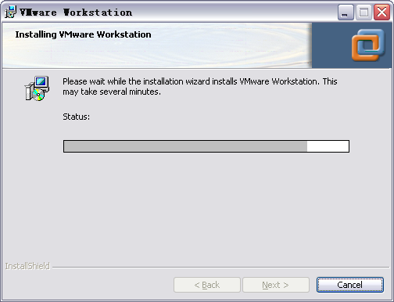
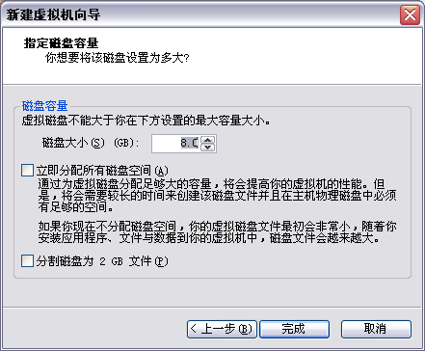

linux安装
linux可以使用虚拟机和windows“共处一室”，也可以使用光盘独立安装使用。linux版本目前有很多种，其中Redhat和Debian为代表。
下面介绍下在vmware workstation虚拟机上安装redhat：
Notes:
Linux的发行版本可以大体分为两类，一类是商业公司维护的发行版本，一类是社区组织维护的发行版本，前者以著名的Redhat（RHEL）为代表，后者以Debian为代表。Redhat系列，包括RHEL(Redhat Enterprise Linux，也就是所谓的RedhatAdvance Server，收费版本)、FedoraCore(由原来的Redhat桌面版本发展而来，免费版本)、CentOS(RHEL的社区克隆版本，免费)。Redhat应该说是在国内使用人群最多的Linux版本。稳定性方面RHEL和CentOS的稳定性非常好，适合于服务器使用。但是Fedora Core的稳定性较差，最好只用于桌面应用。

Slide 6
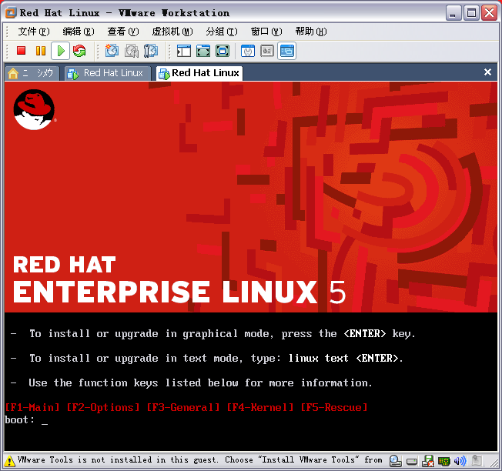

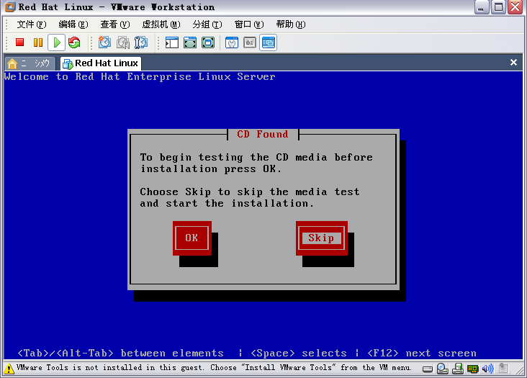
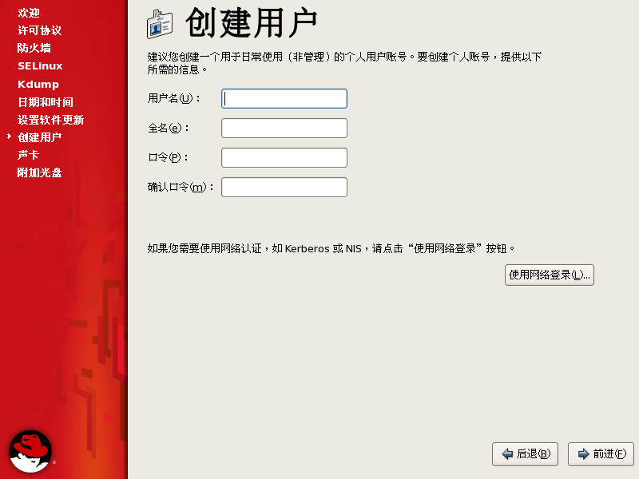
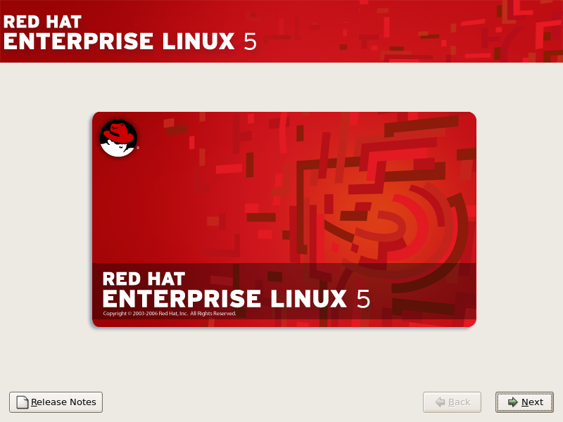
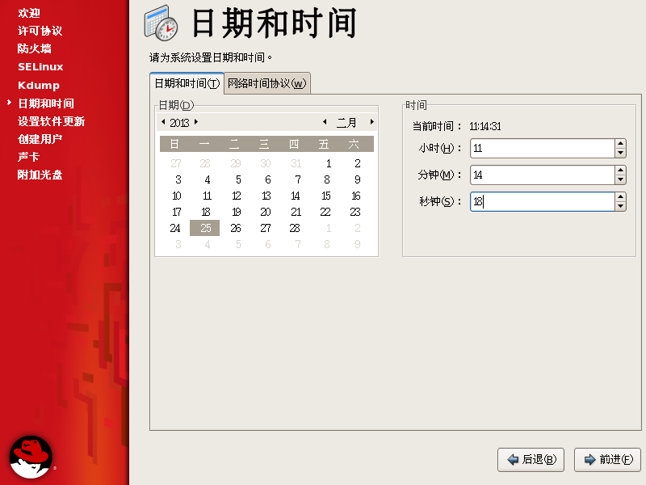
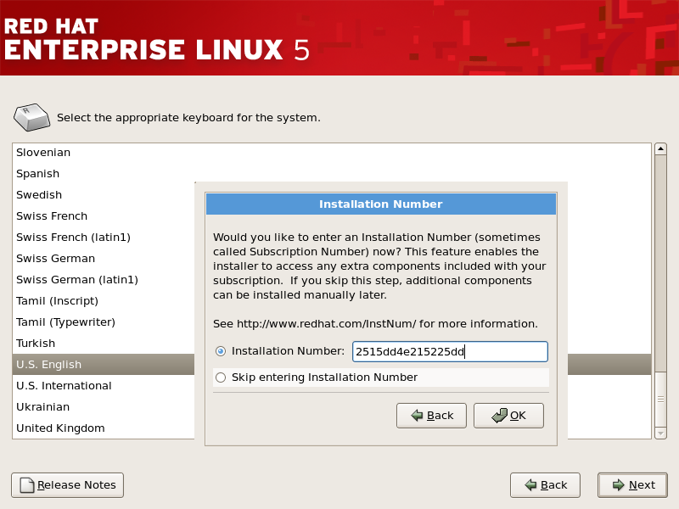
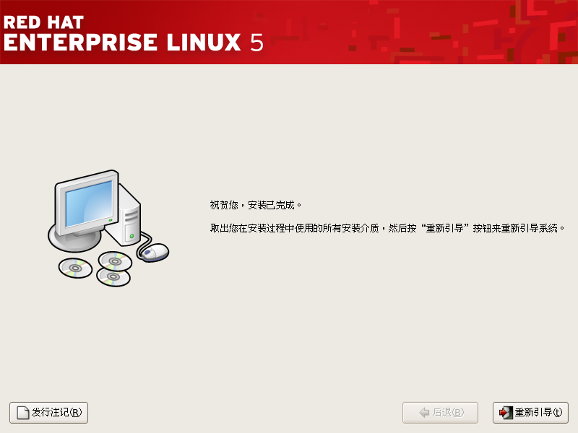
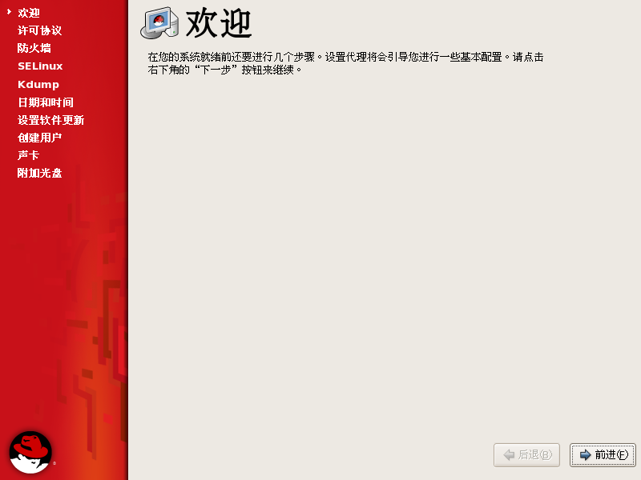
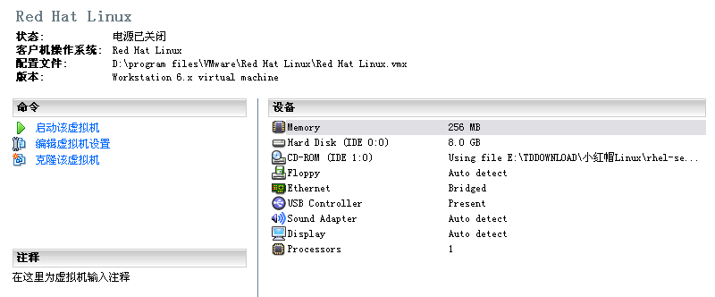
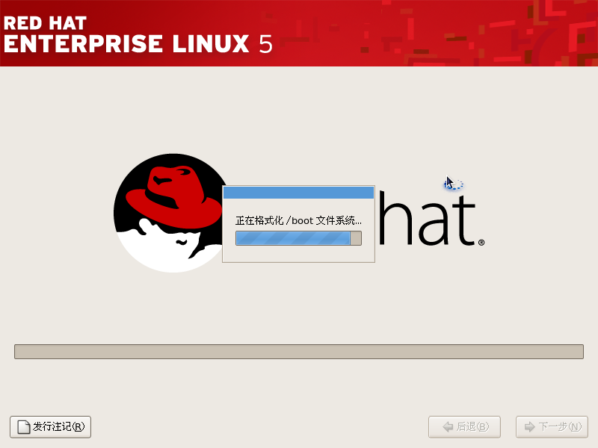
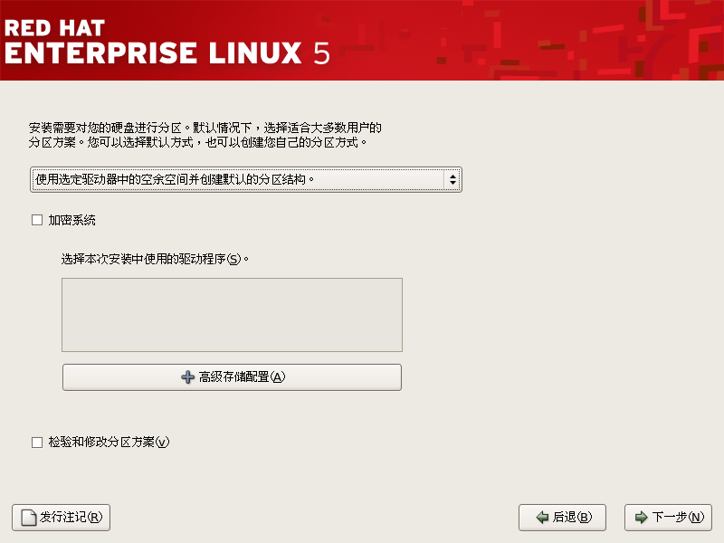
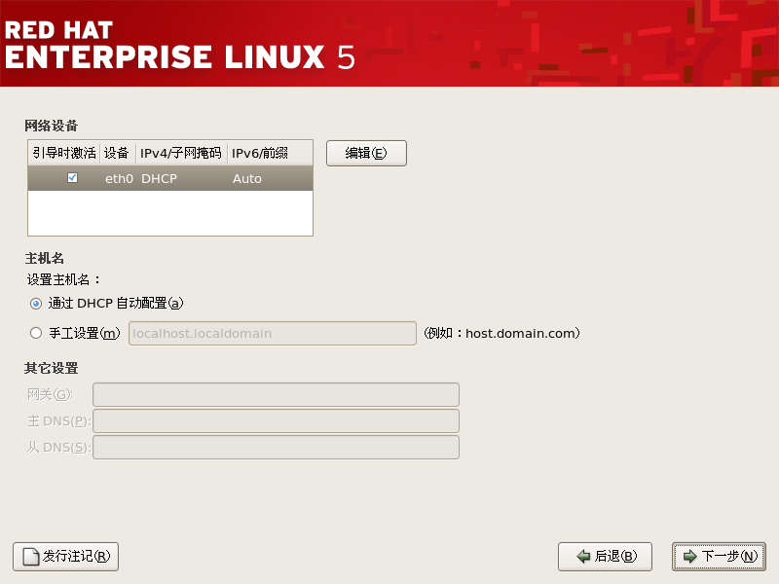
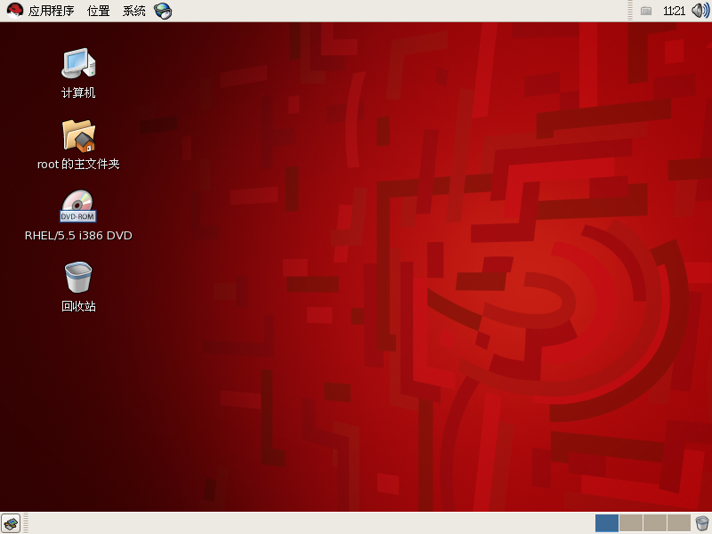
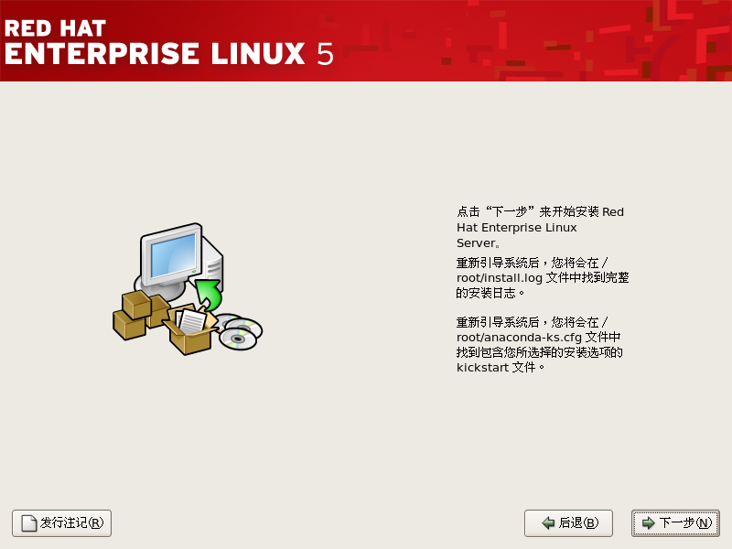
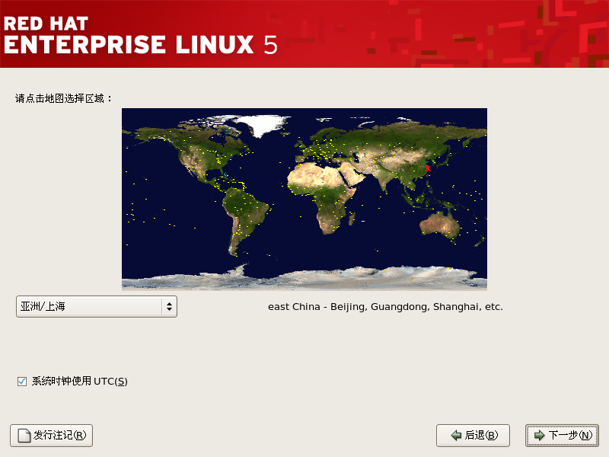
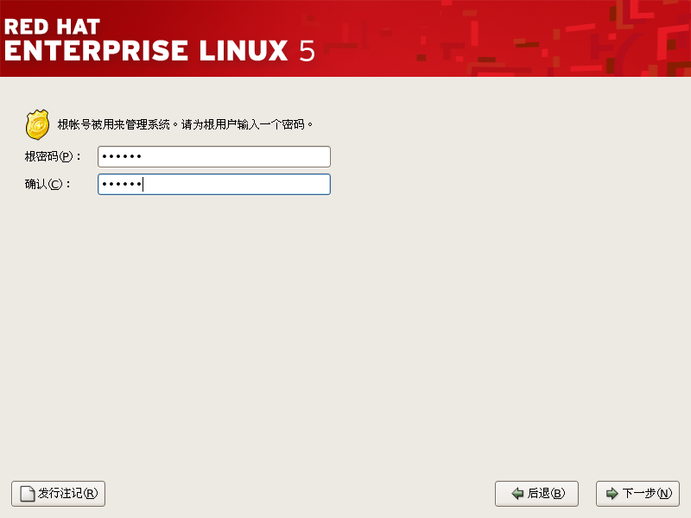
linux安装
启动虚拟机，进行redhat安装
远程连接工具：SecureCRT
Notes:
在对硬盘进行分区的时候，经常会遇到这样的问题“vmware 出现错误-未找到要在其中创建文件系统的有效设备”
原因：VM默认硬盘是SCSI硬盘（安装VMware安装的时候选择Custom安装是可以选择），而SCSI硬盘需要专门的驱动，windows系统带有，而read hat没有，所以会出现未找到要在其中创建新文件系统的有效设备的错误提示。
解决方法：把原来的scsi硬盘删除，新建一个IDE硬盘，就可以了
在Favorites（虚拟机）单击你要处理的计算机–>Edit vitual machine settings（设置）–-->单击 “Hard Disk (SCSI 0:0)”（硬盘）–>在这个框下边有一个”Remove（移除）”,单击这个就是删除了。–>单击”Remove”左边的”Add…（添加）”,下一步，”Hard Disk”（硬盘），Create a new vitual disk（创建一个新的虚拟硬盘）,下一步，选择IDE，然后下一步就可以了

Slide 7

Linux上软件安装
软件有三种安装方式：rpm(yum)包，源码，bin文件安装。
源码安装：
取得应用软件；
解压：
#tar –xvzf 软件包名
编译准备：
#./configure
编译：
#make
安装：
#make intall
卸载：
#rm –rf 软件名
rpm包安装：
下载rpm包；
安装：
#rpm –ivh rpm包
查看安装版本：
#rpm -qa |grep 软件名
卸载：
# rpm -e 软件名
Notes:
rpm参数 参数说明 -i 安装软件 -t 测试安装，不是真的安装 -p 显示安装进度 -f 忽略任何错误 -U 升级安装 -v 检测套件是否正确安装

Slide 8
摘要
01
linux简介
02
linux安装
02
03
根目录介绍
04
常用命令

Slide 9

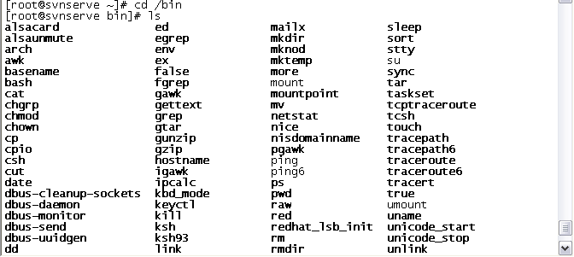
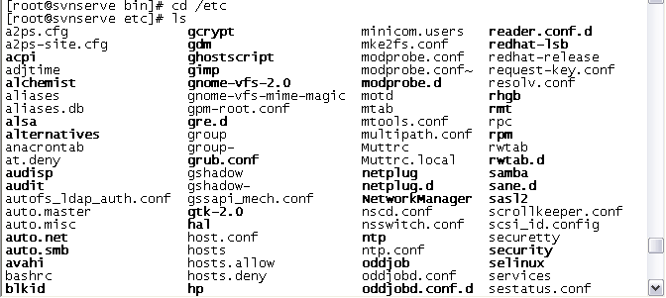
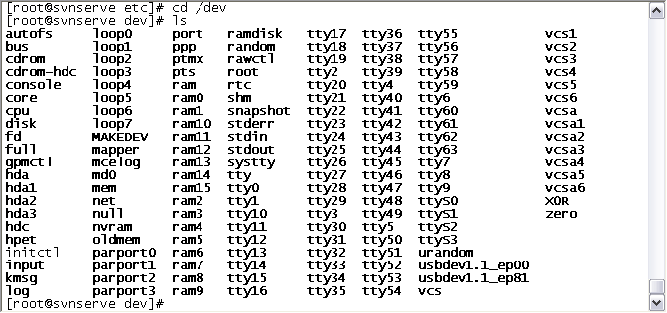
根目录介绍
/bin：存储常用用户指令。
/boot：存储核心、模块映像等启动用文件
/dev：存储设备文件
/etc：存储系统、服务的配置目录与文件
/home：存放个人主目录
/lib：存放库文件，诸如核心模块、驱动
/lost+found：存储fsck用的孤儿文件
Notes:
用户常用的指令，除了/bin目录以外，也常常存放在/usr/bin目录下。
/lost+found下的fsck用孤儿文件不可见。
更多库文件也存放在/usr/lib目录下。

Slide 10
根目录介绍
/mnt：系统加载文件系统时用的常用挂载点
/opt：第三方工具使用的安装目录
/proc：虚拟文件系统，包含系统讯息等资料
/root：root用户的主目录
/sbin：存储系统管理用指令
/tmp：临时文件的暂存点
/usr：存放与用户直接相关的文件与目录
/var：存储在系统运行中可能会更改的数据
Notes:
虚拟目录
/proc在系统每次启动时自动在内存中生成，并不记录在任何硬件上。
你可以在/etc/fstab中看到：
#cat /etc/fstab

Slide 11
01
linux简介
02
linux安装
02
03
根目录介绍
04
常用命令

Slide 12
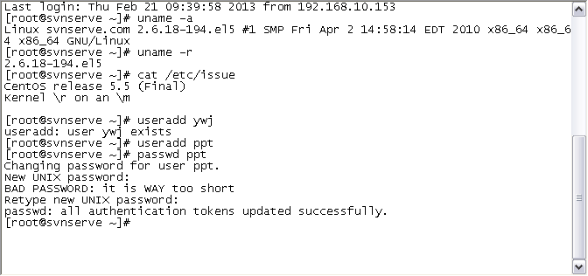
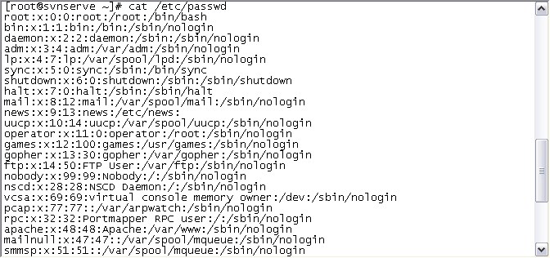


常用命令
Linux中运行指令：
指令名、选项、参数，每一项之间都应用空格格开；
超级root用户
创建用户命令：
＃useradd ［用户名］
＃password ［用户名］
查看版本命令：
#uname -r 查看内核版本号
#uname -a 查看版本的详细信息
查看操作系统位数：
# cat /etc/issue
Notes:
选项和参数并不是必须的
Root可以添加删除用户，安装软件，添加删除设备，启动和停止网络服务，关闭系统等
Uname：主版本号 次版本号 厂商的版本号，奇数表测试版，偶数是正式版

Slide 13
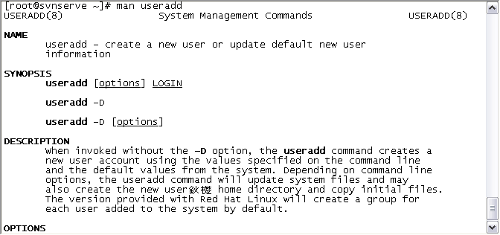
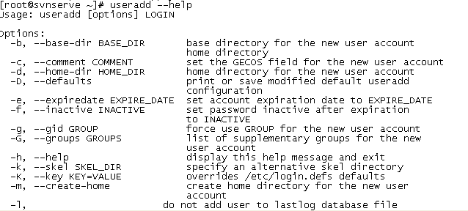
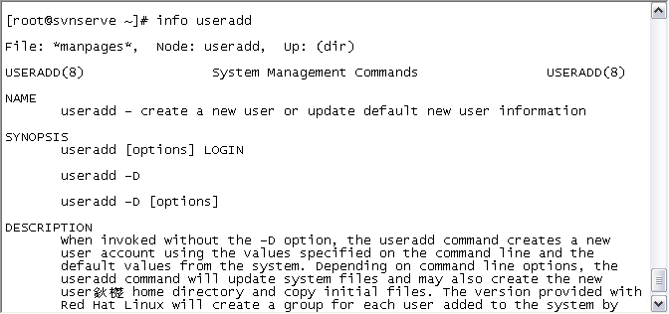

常用命令
在线帮助命令：
指令 --help
man 指令
info 指令
显示计算机（主机）名：
#hostname
用户切换su：
#sudo su – root
注销命令
#logout 登出
#exit 退出
清屏和重新载入
#clear 清屏
#reset 重新载入
Notes:
--help用来显示工具的命令行参数的信息
info用于显示info格式的文档，GNU项目的程序使用info格式作为其手册的输出格式。
man用于显示程序的使用手册
#cat --help
man查看手册页
su 切换到root用户（但没有转到root家目录下）
su - 默认切换到root用户，并转到家用户目录下
sudo su 切换到root用户，并获得权限

Slide 14
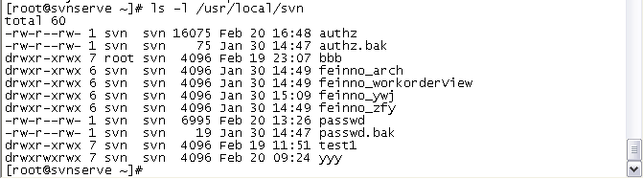
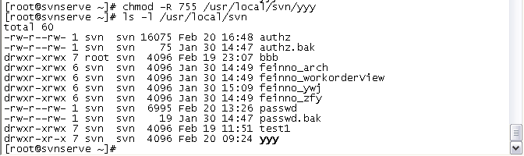

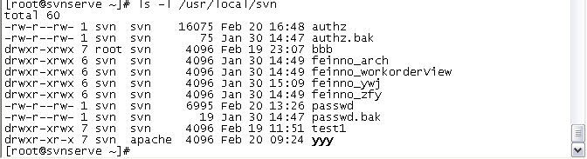
常用命令
关机
#shutdown -h now
#halt
#poweroff
#init 0
重启命令
#shutdown -r now
#reboot
#init 6
查看历史命令
#history
查看日期和时间命令
#date
#cal
文件授权
#chmod
Notes:
date
显示系统的当前时间。也可以用来更改系统的当前时间。
cal
显示系统时间所在月的月历。也可以用cal 2 2002这样的格式来要求显示2002年二月的月历。
chmod [ugoa] +或者-或者= [rwx] [文件...]
文件主属u 文件属组g 其他人o 所有人a 读取r 写入w 执行x

Slide 15
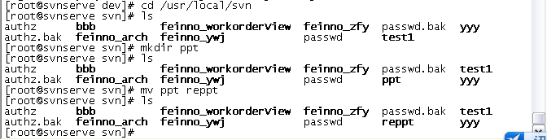
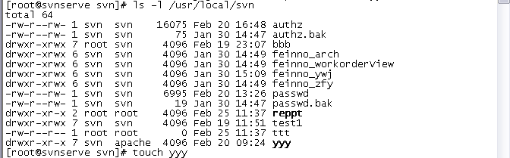
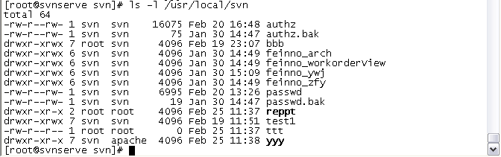
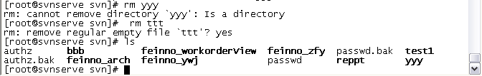
常用命令
文件和目录命令：
ls － 查看文件
cp － 拷贝文件
mv － 移动或重命名文件
rm － 删除文件
touch－ 创建空文件或更新文件时间
cd － 改变当前路径
pwd－ 察看当前完整路径
mkdir－ 创立新目录
rmdir－ 删除空目录
Notes:
ls
ls是list的缩写，可以用来查看一个目录内有什么文件，或某一个文件是否存在。我们可以用ls -l 来察看文件的详细信息。ls相当于dos中的dir。
cp
cp是copy的缩写，可以用来将一个文件复制为另一个文件。所以cp的格式应该是cp［源文件］［目标文件］。cp相当于dos中的copy。
mv
mv是move的缩写，可以用来将一个文件移动到另一个位置。同时，移动的过程中可以改变文件的名字，当目标文件名与源文件名不一致时，mv就起到了rename的作用。mv相当于dos中的move和rename。
rm
rm是remove的缩写，可以用来删除一个文件。rm相当于dos中的delete。
#rm -df 删除全部
touch
touch可以用来创建一个空文件，但当touch的文件已存在时，touch会将当前的系统时钟赋予该文件。
cd
cd ［绝对路径／相对路径］可以用来改变用户的当前路径。cd .. （在cd和..之间有一个空格）可以回到上一层目录。直接键入cd可以回到该用户的home目录。cd相当于dos中的cd。
绝对路径和相对路径
以 / 开头的是绝对路径，在系统中是唯一的。没有 / 即相对路径，其实际位置要根据当前的路径来决定。
pwd
pwd是Print name of current/Working Directory的缩写，可以用来显示用户当前所在的绝对路径。
mkdir
mkdir是make directory的缩写，可以用来创立新的目录。相当于dos中的md。
rmdir
rmdir是remove directory的缩写，可以用来删除一个空的目录。当目录有内容存在的时候，我们通常用rm –rf 来删除。

Slide 16

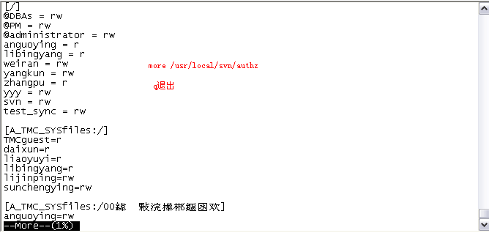
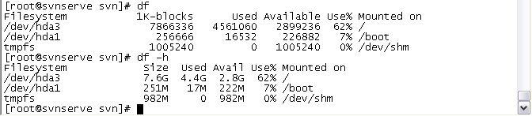
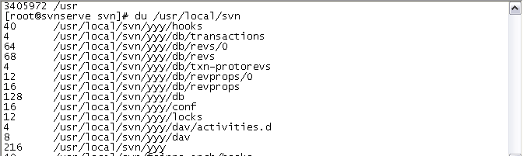
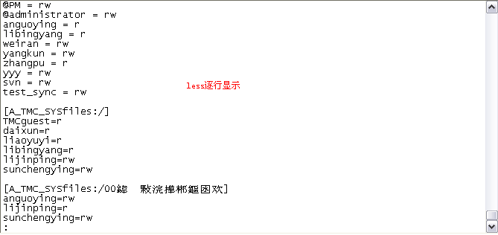

常用命令
Cat － 察看文件内容
More - 逐屏察看文件内容
less－ 逐行察看文件内容
df － 显示磁盘用量
du － 计算目录下文件占用磁盘的大小
head － 显示文件开头部分内容
tail － 显示文件结尾部分内容
Notes:
cat
cat是concatenate的缩写，所以它的作用其实是连接文件。但默认情况下它会将连接文件的结果送到标准输出。所以我们常用来显示文件内容。类似于dos中的type。
more
当一个文件的内容超过一屏后，我们可以用more这个指令来逐屏察看文件内容。
less
less在more的基础上，更可以逐行察看，前后翻页。
df
df 命令显示磁盘用量，加-h 选项可以以KB、MB、GB等单位输出，加-H 也以KB、MB、GB输出，但是是以1000B为1KB，而非1024B
du
du命令计算目录下文件占用磁盘的大小，以KB为单位，也加-h 选项。例如du -sh (–s 用来察看文件夹实际情况)。
head
head 显示文件开头部分内容，默认显示十行参数 --lines或者 –n 指明显示行数
tail
tail显示文件结尾部分内容，命令用法同head，参数 -f 显示文件的纪实更新，用于监视日志文件

Slide 17

常用命令
查找命令：
查找某个目录下大于0的所有文件
#find ./ -size +0c
查找某个文件的路径
#find / -name xxxx
在etc的xen目录下找
#find /etc/xen -name xxxx
查找含有xxx字符
#find / -name '*xxx*‘
Notes:
find / -size +1500c(c是byte，+表示只列出文件大于指定大小的文件夹，-表示只列出小于指定大小的文件夹）
-amin n 查找系统中最后n分钟访问的文件
-atime n 查找系统中最后n*24小时访问的文件
-cmin n 查找系统中最后n分钟被 改变状态的文件
-ctime n
-empty 查找系统中空白的文件，或空白的文件目录
-false 查找系统中总是错误的文件
-fstype type 查找系统中存在于指定文件系统的文件
-gid n 查找系统中文件数字组ID是n的文件
-group gname 查找系统中文件属于个gname文件组，并且指定组和id 的文件
-daystart 测试系统从今天开始24小时以为的文件
-depth 使用深度级别的查找过程方式，在某层指定目录中优先查找文件内容
-follow 遵循通配符链接方式查找；另外，也可以忽略通配符链接方式查找
-maxdepth level 在某个层次的目录中按照递减方式查找
-mount 不在文件目录中查找
-noleaf 禁止在非unix，ms-dos，cd-rom文件系统中进行最优化查询
-or -and ！ 混合查询中或，与，非
-exec command 查找并执行命令
-ok command 给用户命令执行操作

Slide 18

常用命令
文本编辑命令：
#vi 文件名 打开文件
保存文件
命令模式下：
:w 保存
:w! 强制保存
退出vi
命令模式下：
:q 退出
:q! 强制退出
:wq 保存并退出
:wq! 强制保存并退出
:nyy 复制
:p 粘帖
:dd 删除行
:set nu 设置文本行号
:set nonu 取消文本行号
Notes:
:nyy n是需要复制多少行的行数，比如：5yy，就是从光标开始复制5行

Slide 19

Thank you!

